Slide 1

Inovační kultura
Katedra podnikové
ekonomiky a managementu
Ing. Dalibor Šimek
téma 4
Inovační podnikání
Notes:
Kontext – každý musí začít u sebe. Tam to začíná i končí. Pokud budeme jako jedinci dobře nastavení, budování inovační kultury a inovační firmy už je jednodušší. Inovační kultura bude téma další přednášky a je s tímto úzce propojené.

Slide 2
Obsah
Co je to inovační kultura a proč je důležitá?
Agilita, agilní řízení
Koncept kmenového vůdcovství
Případová studie - Netflix

Slide 3
Inovační kultura
Co si představíte pod pojmem firemní kultura?

Slide 4
Firemní kultura
Firemní kultura odkazuje na podnikové struktury (interní vztahy, provázanost), přesvědčení lidí ve firmě a jejich sdílené hodnoty a očekávání.
I když dynamické prostředí nutí ke změnám strategie, co by mělo zůstat nezměněné je právě firemní kultura.
Mění se velmi těžko a velkou míru setrvačnosti.
Firemní klima je poté odrazem firemní kultury, resp. jaký vliv má firemní kultura na vnímání individuálních osob.
Ukázka inovační firemní kultury – Google dal svým zaměstnancům 1 den v týdnu na práci na vlastních projektech – podpora podnikavosti vlastních zaměstnanců – riziko odchodu zaměstnanců vs. potenciál pro inovace
Notes:
Firemní kultura je to nejdůležitější co firma má, protože všechno ostatní jde zkopírovat – produkt, procesy, nástroje. Kultura je jedinečná a nedá se přenést.

Slide 5
Prvky firemní kultury
Symboly - zkratky, slang, způsob oblékání, symboly postavení.
Hrdinové - skuteční, popř. imaginární lidé, kteří slouží jako model ideálního chování a jako nositelé tradice.
Rituály - společensky nezbytné činnosti a projevy, neformální aktivity (oslavy), formální schůze, psaní zpráv, plánování, informační a kontrolní systémy atd.
Hodnoty - obecné vědomí toho, co je dobré a co špatné. V souladu s čím, podnik dosahuje svých cílů.

Slide 6
Firemní kultura
Firemní kultura sežere strategii zaživa.
Nemáte kulturu, dokud jste kvůli ní nikoho nevyhodili. Najímání pro kulturu (culture fit).
Kultura je to, co zůstane, když vše hmotné i nehmotné odstraníte.
Notes:
Kultura organizace vycházející ze špatné víry a předpokladů je monstrózní a bude se ještě více měnit na větší monstrum, které sežere ty co půjdou proti němu. Přitom bude podporovat a hlásat myšlenky – zaměstnanci jsou pasivní a nepřinášejí náměty, rozhoduje pouze šéf, podstatné jsou jenom výsledky,…V takovém stavu nepomůže najímat top konzultanty nejchytřejší manažery a mít excelentní strategii. Vaše vlastní monstrózní kultura sežere strategii ke snídaji. Excelentní výsledky nevydrží.

Slide 7
Týmová práce, složení týmu
  Úroveň týmové práce se odvíjí od firemního klimatu, v oblasti inovací se využívá nejčastěji a nejintenzivněji.
  Týmem se rozumí pracovní skupina složena z odborníků různých profesí. Je většinou nevelkou skupinou 5-8 členů.
  Důležitost multidisciplinarity.
  Každý člen sehrává v týmu určitou roli.
  Jaké rozlišujeme týmové role popisuje následující tabulka.
Notes:
Nenechte se odradit týmovou prací ze seminářů nebo seminárek to není týmova práce to je náhodné složení kolemjdoucích bez čehokoli stanoveného

Slide 8
Týmová práce, složení týmu
Týmové role při řešení společných úkolů
  Vyhledávač zdrojů
  Realizátor
  Koordinátor
  Myslitel
  Formovač
  Kontrolor
  Týmový pracovník
  Kompletovač
  Specialista
Notes:
Nenechte se odradit týmovou prací ze seminářů nebo seminárek to není týmova práce to je náhodné složení kolemjdoucích bez čehokoli stanoveného

Slide 9

Kmenové vůdcovství
Notes:
Velmi praktická kniha jak pracovat, uchopit a rozvíjet firemní kulturu.

Slide 10
Firemní kultura
Výzkum mezi tisícovkami firem se zaměřením na firemní kulturu a hledání důvodů proč jsou některé úspěšnější.
Je využitelné nejen ve firemních podmínkách.
1 kmen – 20-150 lidí.
Identifikace kulturních stupňů podle chování, jazyka, atd.
Následná vědomá práce a rozvoj kultury.
5 kulturních stupňů
Notes:
Všichni tvoříme kmeny, není to jen o týmech a společenství ve firmě.
Musím mít rámec nebo musím to změřit abych to mohl řídit a rozvíjet, většina leaderů manažerů nevědomě stanovuje firemní kulturu, nevěnují se ji jen ji pouze berou jako by produkt své činnosti a toho co přináší jako leadeři, a to je škoda.

Slide 11
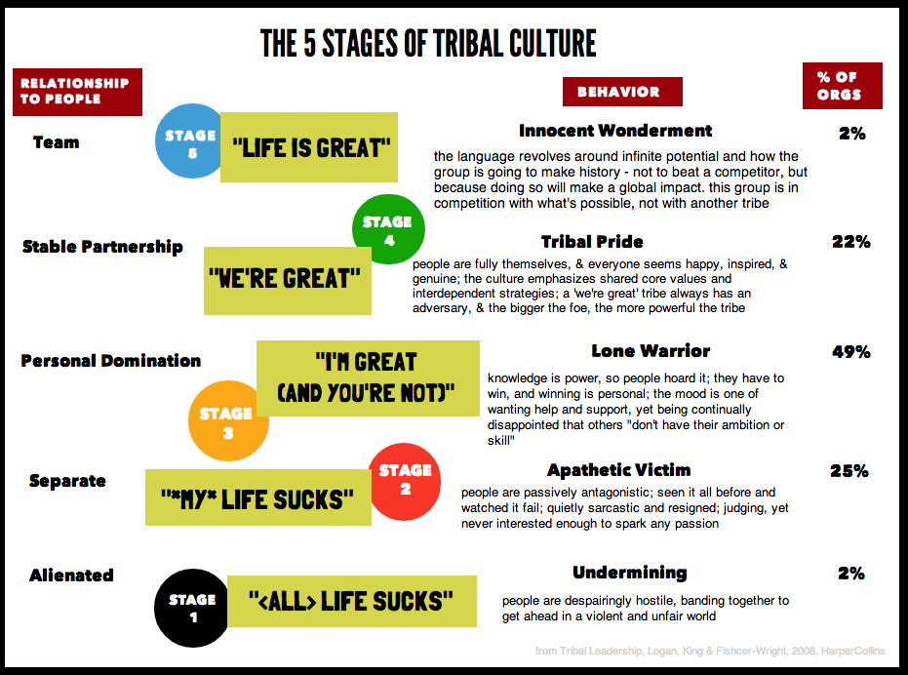
Notes:
Stage One – ‘Life Sucks’
Most people are socially alienated, and the theme of their words is that life has given them a bad deal, so it’s ok to do whatever it takes to survive.
Stage Two – ‘My Life Sucks’
Most people do the minimum to get by, show almost no initiative or passion, and engage in passive-aggressive behavior.
Stage Three – ‘I’m Great (and you’re not)’ – (49% of organizations are here)
‘People engage in anything that’s going on, with energy and commitment, but when you listen closely, they talk mostly about themselves and focus on appearing smarter and better than others. They think they’re focused on team concerns, but their actions show their interest is personal. People tend to form two-person relationships, so if they manage of group of ten, they have ten relationships. They rarely bring people together, they resist sharing information except when it’s necessary, and they pride themselves on being better informed than others. Winning is all that matters, and winning is personal. People at this stage complain that they don’t have enough time or support and that the people around them aren’t as competent or as committed as they are.’
Stage Four – ‘We’re Great’
‘Teams are the norm, focused around shared values and a common purpose. Information moves freely throughout the group. People’s relationships are built on shared values. They tend to ask, “what’s the next right thing to do?” and to build ad hoc partnerships to accomplish what’s important at the moment. Their language focuses on “we,” not “me.” If two people get in a squabble, a third will step in and repair the relationship rather than create a personal following for himself. Unlike Stage Two, the group is composed of people who have played the Stage Three game and won – and are ready for genuine partnerships.’
Stage Five – ‘Life is Great’
‘Your tribes hardly ever refer to the competition, except to note how remarkable their own culture is by comparison, and how far their results outstrip industry norms. The theme of communication is limitless potential, bounded only by imagination and group commitment. People in this culture can find a way to work with almost anyone, provided their commitment to values is at the same intensity as their own. (Unlike Stage Four, the focus isn’t on “our values” but on resonant values.) There is almost no fear, stress, or workplace conflict. People talk as though the world is watching them, which may well be the case, as their results are making history.”

Slide 12
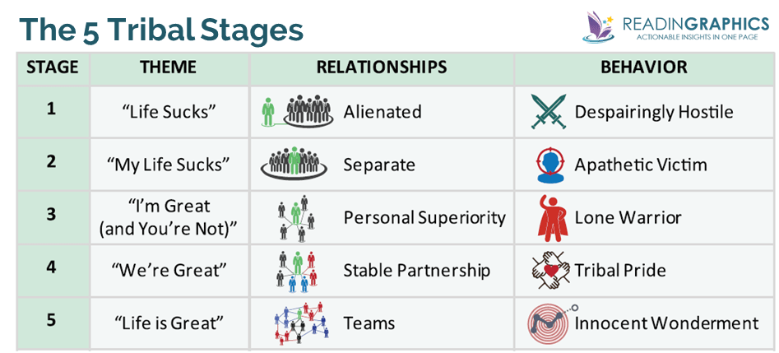
Notes:
Stage One – ‘Life Sucks’
Most people are socially alienated, and the theme of their words is that life has given them a bad deal, so it’s ok to do whatever it takes to survive.
Common phrases include “not fair”, “f***ed up”, or “do what I must to survive”.
Stage Two – ‘My Life Sucks’
Most people do the minimum to get by, show almost no initiative or passion, and engage in passive-aggressive behavior.
Common phrases include: “this can’t be helped”, “no promises”, “it’s against policy”, or “we’re being screwed”
Stage Three – ‘I’m Great (and you’re not)’ – (49% of organizations are here)
‘People engage in anything that’s going on, with energy and commitment, but when you listen closely, they talk mostly about themselves and focus on appearing smarter and better than others. They think they’re focused on team concerns, but their actions show their interest is personal. People tend to form two-person relationships, so if they manage of group of ten, they have ten relationships. They rarely bring people together, they resist sharing information except when it’s necessary, and they pride themselves on being better informed than others. Winning is all that matters, and winning is personal. People at this stage complain that they don’t have enough time or support and that the people around them aren’t as competent or as committed as they are.’
The language centers around “I”, “me”, and “my”, with phrases like, “few people can match my skills”, or “if they tried harder, they’ll succeed”
Stage Four – ‘We’re Great’
‘Teams are the norm, focused around shared values and a common purpose. Information moves freely throughout the group. People’s relationships are built on shared values. They tend to ask, “what’s the next right thing to do?” and to build ad hoc partnerships to accomplish what’s important at the moment. Their language focuses on “we,” not “me.” If two people get in a squabble, a third will step in and repair the relationship rather than create a personal following for himself. Unlike Stage Two, the group is composed of people who have played the Stage Three game and won – and are ready for genuine partnerships.’
The language is focused on “we”. Decisions are guided by values, information flows freely and partnerships are formed to address desired outcomes.
Stage Five – ‘Life is Great’
‘Your tribes hardly ever refer to the competition, except to note how remarkable their own culture is by comparison, and how far their results outstrip industry norms. The theme of communication is limitless potential, bounded only by imagination and group commitment. People in this culture can find a way to work with almost anyone, provided their commitment to values is at the same intensity as their own. (Unlike Stage Four, the focus isn’t on “our values” but on resonant values.) There is almost no fear, stress, or workplace conflict. People talk as though the world is watching them, which may well be the case, as their results are making history.”

Slide 13
Agilní řízení projektů
Řízení projektů založené na interaktivitě projektového týmu se zákazníkem
Používá se v případech kdy nelze projekt rozplánovat dopředu – např. z důvodu externích změn
V dynamickém prostředí je nutné přizpůsobovat projekt okolnostem
Založeno na inkrementální spolupráci, tvorbě prototypů, retrospektivním vyhodnocení a sběru zpětné vazby od zákazníka

Slide 14
Typy problémů
Jednoduché – lze použít best practice
Komplikované – kvalitní plánování zaručí úspěch
Komplexní – některé proměnné nejsou ani dopředu známy a samotné zmapování je složité
Chaotické – proměnné lze pouze těžko zmapovat, je zapotřebí je řešit za pochodu

Slide 15
Důležité pojmy agilního projektového řízení
Hodnota pro zákazníka – v iteracích se pracuje s prototypy (demo), jedná se o minimální produkt, na kterém lze demonstrovat základní funkčnost – slouží jako nástroj na získání zpětné vazby
Scrum – je metodika na způsob týmové spolupráce
Backlog – prioritizovaný seznam úkolů
Kanban – vizuální systém na operativní řízení projektu

Slide 16
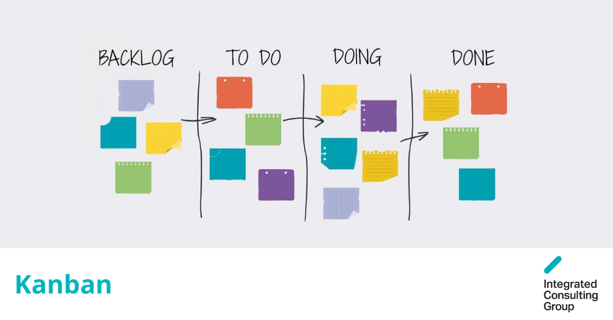

Slide 17
Nejčastější využití agilních přístupů
Využívá se na komplexní až chaotické problémy
Počátek agilních metod je ve vývoji software a IT
Rozšíření do dalších odvětví
Nejčastější důvody pro využití – nejasnost zadání a požadavků, dynamické prostředí, dosud neprošlapaná cesta

Slide 18
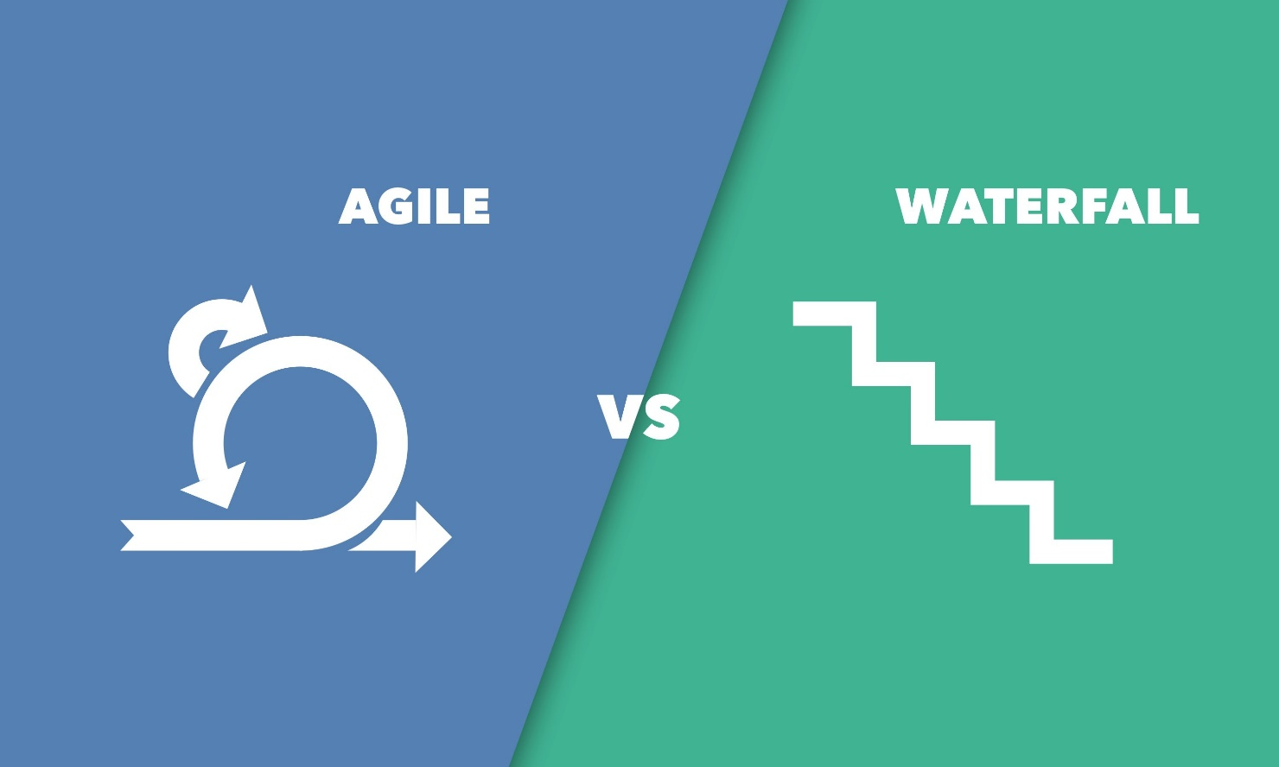
Agilní vs. Vodopádové

Slide 19
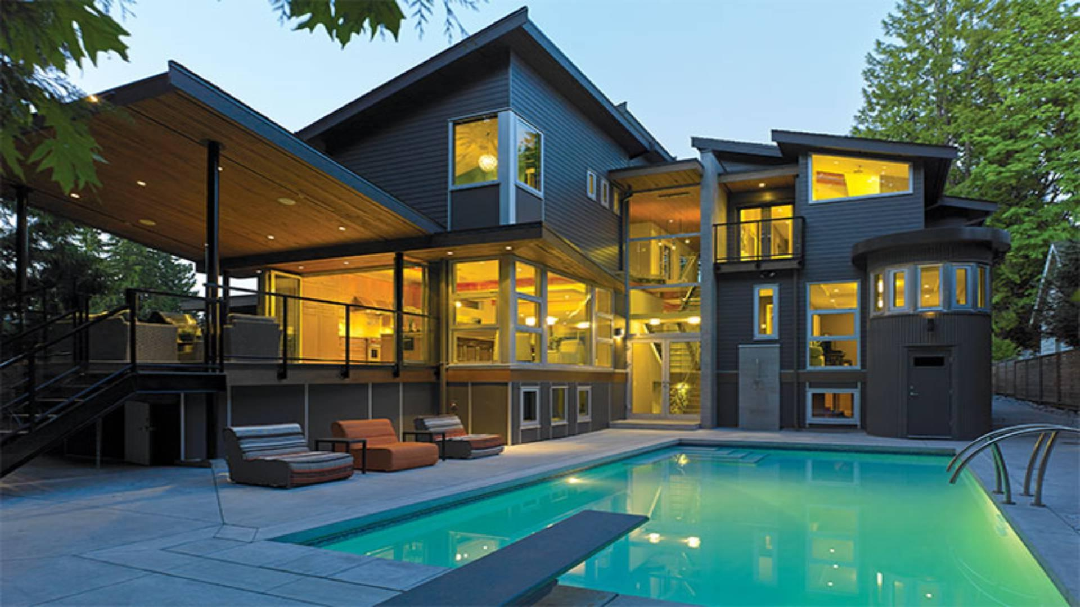
Rizika tradičního přístupu I
Je těžké popsat „budoucnost“
Pokuste se popsat svůj dům snů

Slide 20
Rizika tradičního přístupu II
„Ďábel se skrývá v detailu“
Jak správně specifikovat požadavky
Odhaduje se nehmatatelné a proměnné
Prodloužení projektů, odhady v kontraktu, nesoulad v očekávání

Slide 21
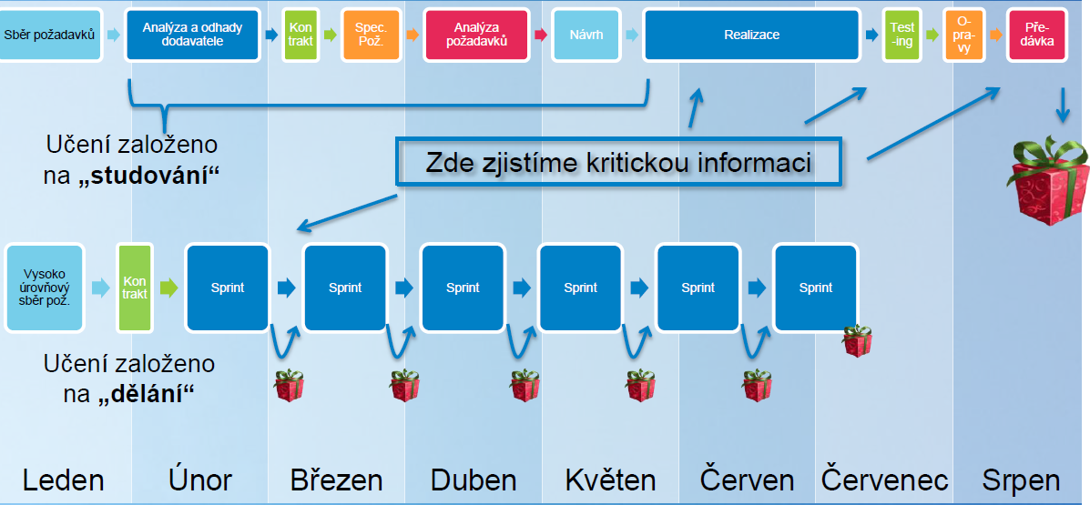
Rozdíl v přístupech

Slide 22
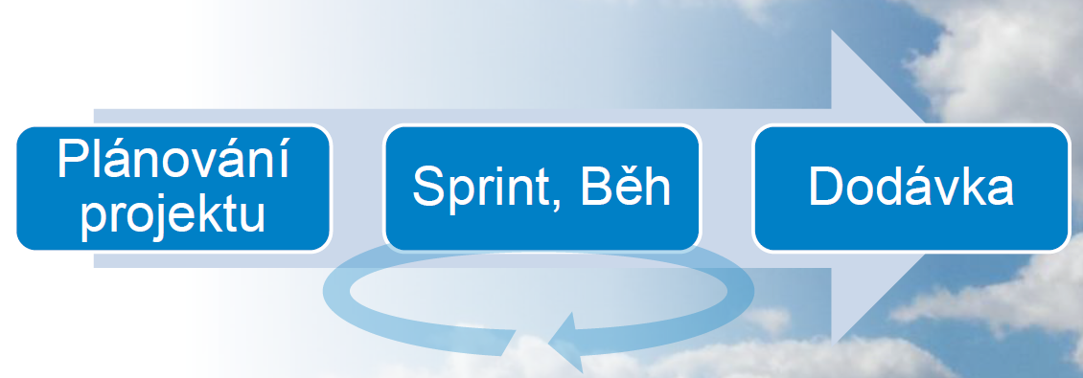
Životní cyklus projektu

Slide 23
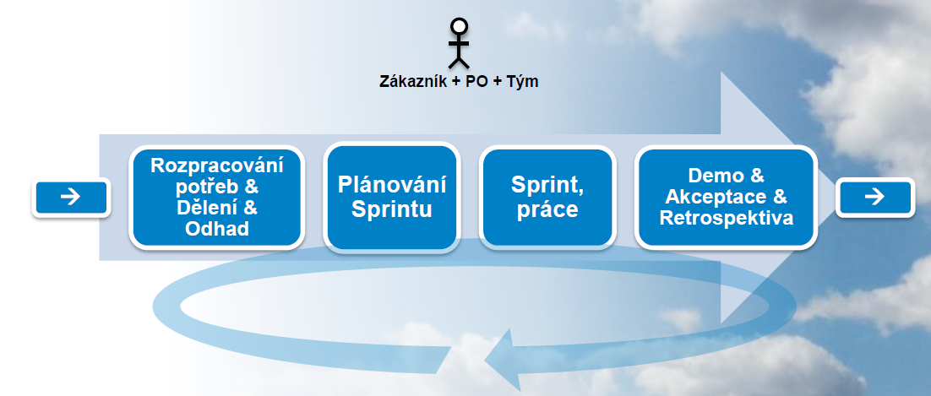
Fáze sprint, běh

Slide 24
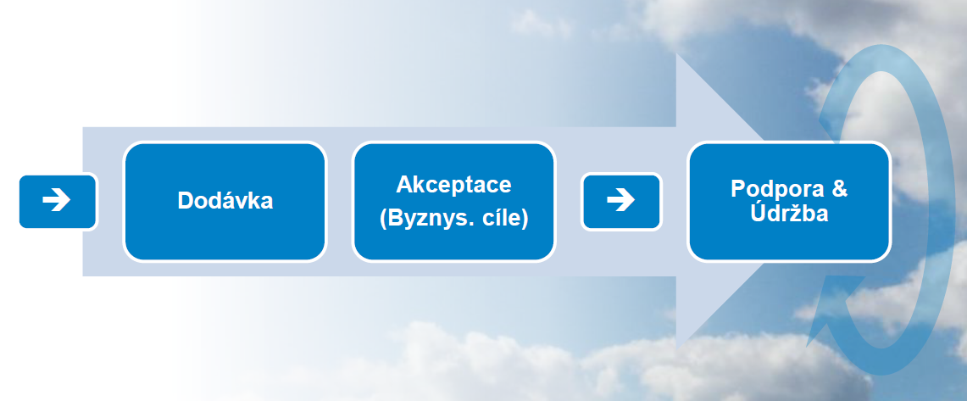
Fáze dodávka

Slide 25
Případová studie - Netflix
10 min. na přečtení, 5 min na zamyšlení se nad otázkami
Následovat bude debata
Notes:
Kultura v netflixu nemusí být výsadou super sexy amerických firem i v CZ máme firmy, které prvky využívají a jsou podobné – Ysoft, ICE Industrial Services,…

Slide 26
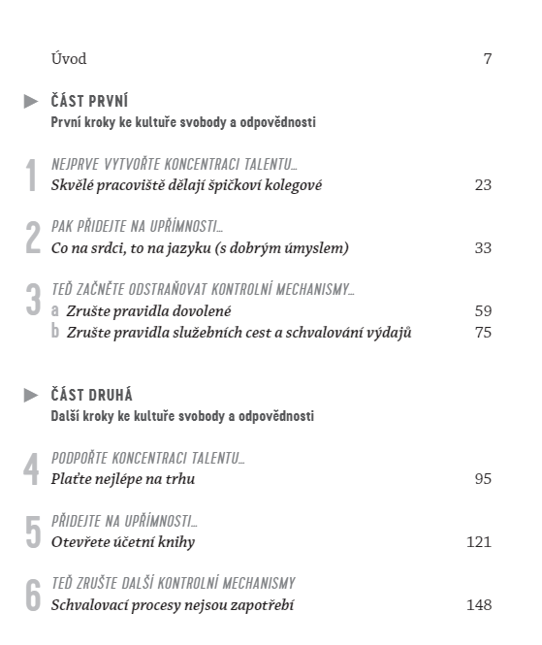
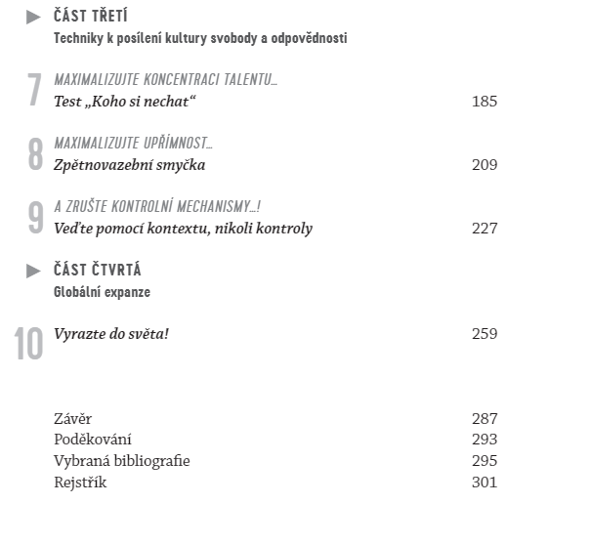

Slide 27
Děkuji za pozornost!
Notes:
csvukrs

